Slide 1




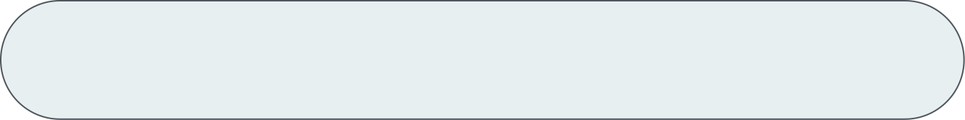


머스타드 키오스크
20212503 - 최주영
20212873 - 정형우
20212919 - 강지훈
20203040 - 이지훈
20211967 - 이태욱
소프트웨어공학

Slide 2


01
주제 및 목표
02
시장 조사
목차
03
팀 구성
04
개발언어 & 생명주기
05
WBS & 간트차트
06
비용산정
소프트웨어공학

Slide 3


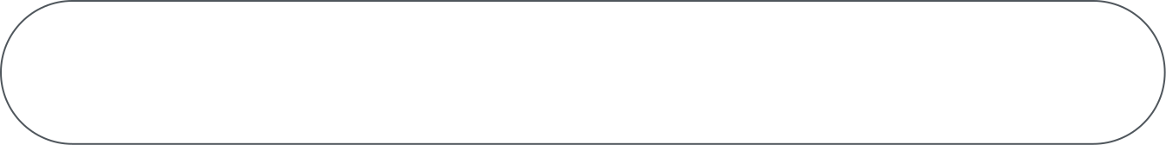
주제 및 목표

Slide 4

프로젝트 주제
가게의 매출 & 수익 확인
키오스크(주문-태블릿PC)를 관리자가 관리한다.
주제 및 목표
프로젝트 목표
관리자가 메뉴 수정, 삭제, 추가를 하게 한다.
관리자가 년, 월, 주, 일 단위로 매출을 확인한다.
사용자가 메뉴를 주문하고, 주문 목록을 확인과 총액을 확인하고, 결제를 요청 할 수 있다.
소프트웨어공학

Slide 5

시장 조사

Slide 6
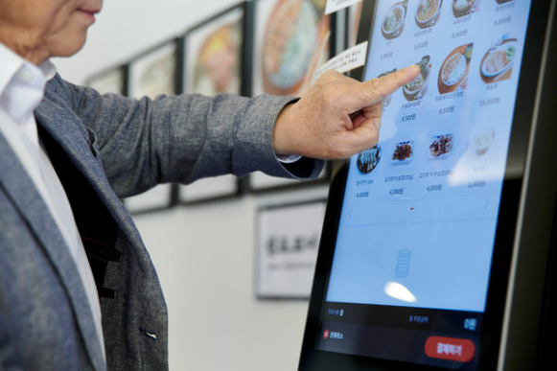
시장 조사
올해 4000억대?...키오스크 시장 급성장
농림축산식품부의 외식업체 경영실태 조사에 따르면, 2021년 기준으로 국내 음식점 중 4.5%가 키오스크를 사용하는 것으로 나타났다. 키오스크 사용 비율은 일반음식점 중 기타 외국 음식점업이 15.2%로 가장 높게 나타났다.2023. 9. 1.
소프트웨어공학

Slide 7
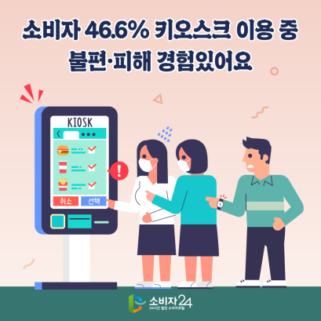
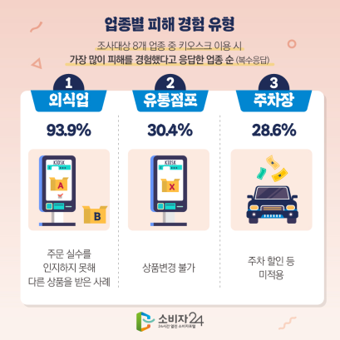
시장 조사
키오스크 피해 사례
소비자 24의 설문조사에 따르면, 소비자의 46.6%는 키오스크 이용 중 불편, 피해 경험이 있다 답했고 조사 대상 업종 중 키오스크 이용시 가장 많이 피해를 봤다고 답한 업종은 외식업인 것으로 알려졌습니다.
한국소비자원의 2022년 키오스크 이용실태조사에 따르면, 고객의 84.8%가 '기능 개선이 필요하다'고 답했습니다.
소프트웨어공학

Slide 8
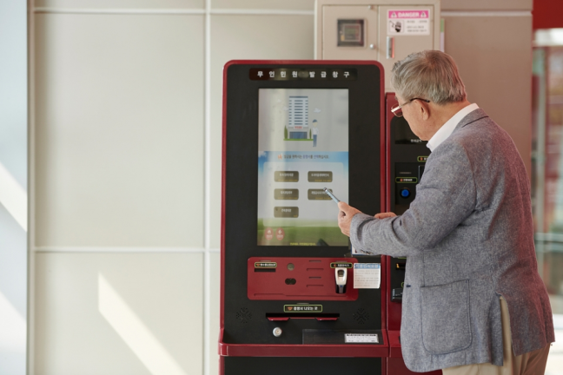
시장 조사
키오스크 기능 개선?
-업종, 브랜드마다 다른 키오스크의 주문 순서, 조작 방법의 표준화
-기기 이용에 도움을 줄 수 있는 직원 배치, 호출벨을 설치하는 등 편의성을 개선
-키오스크의 기능 개선이 필요
소프트웨어공학

Slide 9

팀 구성

Slide 10
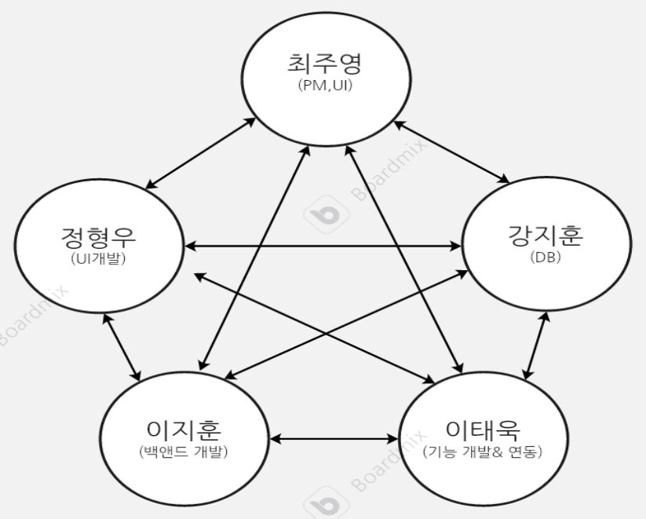
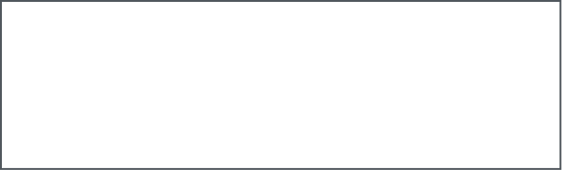
팀 구성
민주적 팀 구성
소프트웨어공학

Slide 11

개발언어 & 생명주기

Slide 12
UP 모델
신상 가게이기 때문에 아직 요구사항이 명확하지 않아, 매 기능을 사용해 보면서 고객(관리자)으로부터 피드백 받으며 지속적으로 개발하기 위한 UP모델 선정.
고객(관리자)의 수정사항이 있을 때 받아들이기 용이함.
생명 주기
개발 언어
Python / MySQL
소프트웨어공학

Slide 13

WBS & 간트차트

Slide 14






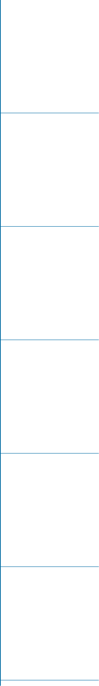





WBS
머스타드 키오스크
초기계획
도입
상세
구축
이행
요구사항 분석
상세 설계
소스 코드 작성
프로젝트 종료
주제 및 목표설정
사용자 UI/UX
설계
유스케이스 분석
테스트
프로그램 배포
팀 구성
인원설정,
역할 선정
아키텍처 정의
UseCase
다이어그램 작성
테스트 시나리오
작성
프로그램 설명
팀 구조 결정
DB 설계
사용자 교육
생명주기 결정
기술서 작성
테스트 기법 선정
클래스
다이어그램 작성
유지 & 보수
기능, 비기능 분류
테스트 케이스 설계
언어 설정
요구사항
명세서 작성
리스크 상세 분석
테스트 수행
시장분석
프로젝트 측면
위험 분석
테스트 평가
DB 기능 분석
기술적 측면
위험 분석
WBS 작성,
상세일정 작성
실현 가능성,
비용 평가
사용자 측면
위험 분석

Slide 15

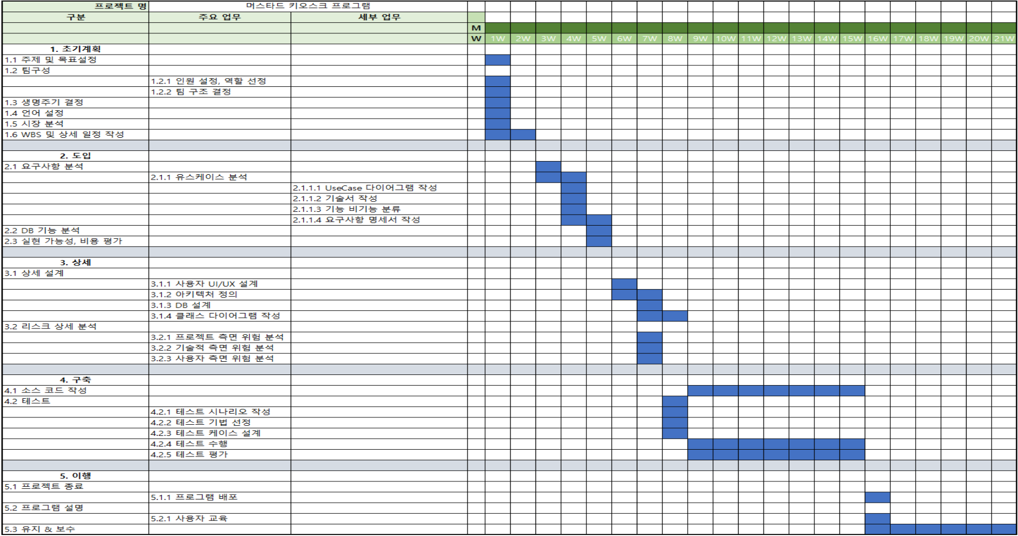
간트차트

Slide 16

비용산정

Slide 17
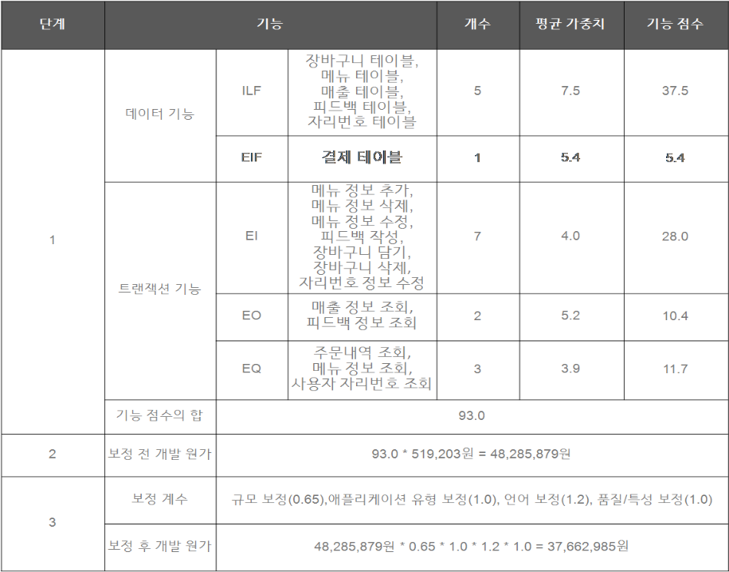

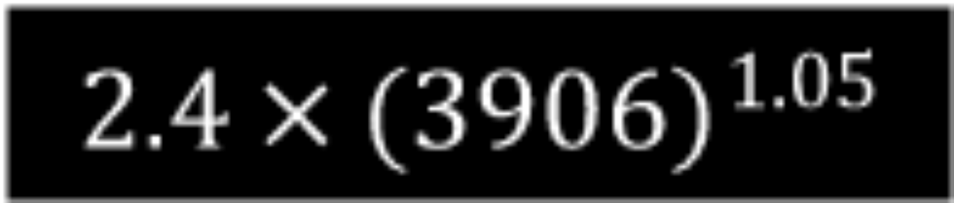
비용산정
개발 노력 & 개발 기간
LOC = 93.0 * 42 = 3906LOC = 3.906KLOC
기능 점수(FP) = 93.0
개발 노력(M/M): = 9.58
개발 기간: 9.58 / 5(개발 인원) = 약 1.92개월 (약 8주)
소프트웨어공학

Slide 18


Slide 19


